Slide 1
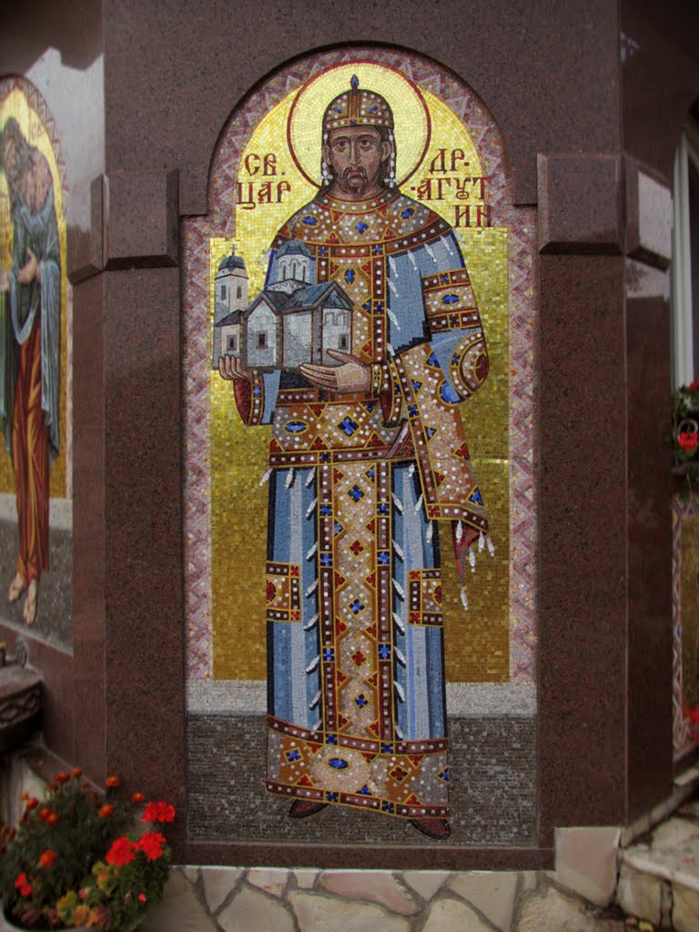
Краљ Драгутин
(Покајник)
Рођен 1251. године у Дежевској долини у Расу, од часних и добрих родитеља Уроша Првог и Јелене Анжујске. Када се родио било је велико славље на српском двору и целој земљи:звона су звонила на свим црквама, свештеници и калуђери су се молили, гласници су свима јављали да се родио наследник и будући владар..
Честитост и вера његових родитеља је била надалеко позната, па су се одлучили да сину дају име Драгутин, да буде мио и драг Богу у свему..

Slide 2
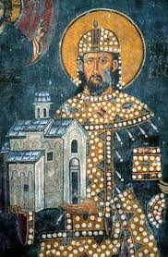
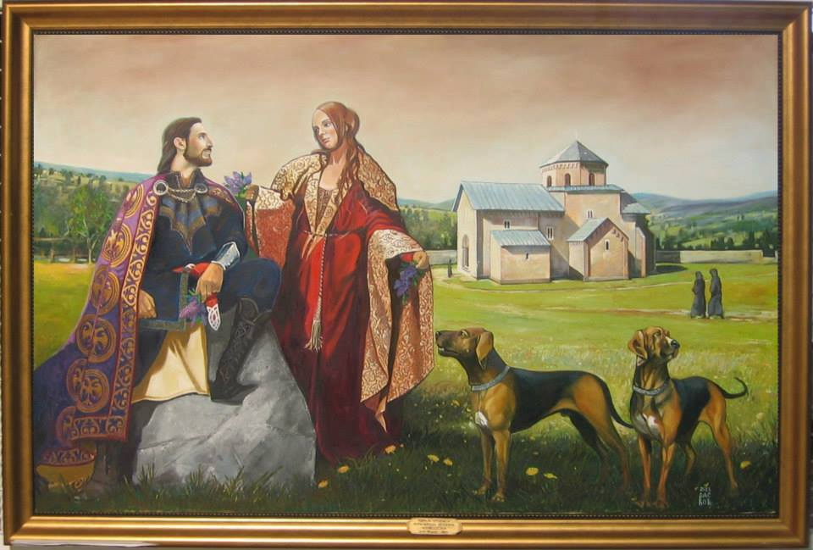
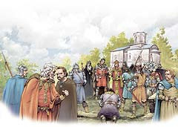
Молитвеност+доброта+вештине
Имајући такве родитеље, који су се истицали у свим добрим делима и очувању вере Православне, Драгутин се васпитао у дубоком Хришћанском духу. Као дете је ишао редовно на сва богослужења: јутрење, вечерње,бденија итд.. И тиме стицао мудрост у духу, гледајући да наследи обичај свих Немањића да несебично помажу Цркву. Одликовао се и у дипломатији, војничким вештинама, писмености..

Slide 3
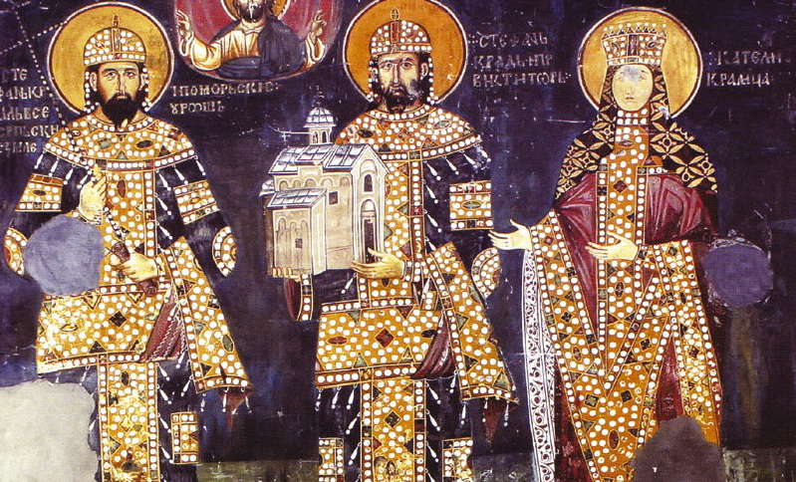
Сукоб са оцем
(нестрпљење)
Драгутин као најстири син Уроша Првог је нестрпљиво чекао да наследи део власти од оца, међутим Урош је то одлагао из више разлога. Пошто се Драгутин оженио Угарском принцезом Кателином, притисци од стране њеног оца су постојали и Драгутин то искориштава и добија подршку да скине оца са власти. Урош повређен дубоко таквим развојем догађаја после битке на Гатачком пољу у Херцеговини коју је војнички изгубио повлачи се, монаши, добија име Симон као и његов отац Стефан Првовенчани и брзо после тога умире. Сахрањен је у манастиру Сопоћани, где се и данас налазе његове мошти.

Slide 4
Крунисање краља Драгутина
(самовоља)
Краљ Драгутин је после насилног преврата сам себе прогласио за краља, док је Српска Црква осудила такав ток догађаја. Архиепископ Српски Јоаникије је био велики поштовалац краља Уроша Првог и због његовог насилног протеривања је напустио власт у Српској Цркви. Тек после смрти његове је Српска Црква добила поглавра.

Slide 5
Пад са коња и мирна предаја власти
покајање+скромност+ понизност
После збацивања оца са власти краљ Драгутин је мирно и праведно управљао земљом, не начинивши ни један прекршај и стално кајући се за своје грехе, а доказ за то је да после пада са коња схвата да је то Божија казна.
Краљ Драгутин исповеда: ,,Господе сагреших теби, јер не послушах заповести твоје да слушам родитеље своје, него збацих оца и ране ове које сам добио заслужио сам’’.
Црква у Дежеви где је Драгутин предао власт Милутину
Пад са коња
Он тајно зове брата Милутина, предлажући му да га наследи, што се и дешава у Дежевској долини у Расу 1282. године.И говори му: ,,Сагреших брате јер збацих оца и нисам заслужио више да владам, и бојим се да ме Бог одбаци..’’

Slide 6
Сремски краљ
+државник+
Двор у Дебрцу
Мирна предаја власти
После државног сабора у Дежеви 1282. године Драгутин
је мирно и спокојно напустио престо и Рас, отишавши
у северне крајеве српске земље са својом породицом.
Он је тамо постао Сремски краљ, управљајући великим
областима:Срем,Мачва,Посавина,Подриње,Крајина..

Slide 7
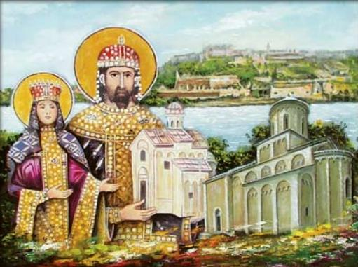
Задужбинар
+
храбри бранитељ православног учења
Када је постао краљ Сремски, Драгутин је наставио обичај свих Немањића да гради многе Цркве
и манастире, помажући их све црквенима предметима, одећом и поклањајући им многа имања.
Подигао је манастире:Рачу,Троношу,Папраћу,Озрен..
Познато је да се Драгутин борио у Босни против богумила, познате секте која је угрожавала
и црквено учење, а и државу и зато је слао проповеднике који су им помогали да се врате
Православљу..

Slide 8
Војничка храброст
+
борба за државне границе
Краљеви Драгутин, Милутин и краљица Каталина
Драгутин заједно са својим братом Милутиновом 1282. године продире преко Скопља
до Свете Горе, а Милутин ће преместити јужније своју престоницу. Познато је такође да
су браћа заједно победили чувене насилнике у Браничеву Дрмана и Куделина 1291. године,
од када Драгутин припаја Браничево својој територији.

Slide 9
Покајник
На државном сабору у Дебрцу почетком марта 1316. године
Драгутин је одредио свог наследника сина Владилслава. Замолио је Великаше и све присутне да поштују његову коначну одлуку и његовог наследника.
Жал због неправедног збацивања оца са власти и сукоба са братом заувек је оставила ожиљке на Драгутиновој души.. Зато он узима на себе терет труда, које су узимали највећи Хришћански светитељи.
После тога сабрао је црквене слуге рекавши им да хоће да се замонаши, и тако се угледао на свога оца Уроша, деду Стефана и прадеду Немању.. Драгутин се тада замонашио добивши ново име Теоктист.

Slide 10
Смрт Драгутина
(Теоктиста)
У току треће недеље (крстопоклона) васкршњег поста,12. марта 1316. године Драгутин умире у свом двору у Дебрцу у 65.години живота.
Када су га пресвачили за сахрану видели су да му се у месо урезала трска, коју је он држао око струка. Имао је ископан гроб у коме се увече молио Богу и спавао у њему.
Драгутин се показао као:ненаметљив,благ,
тих,скроман, милосрдан..
Страни званичници су
хвалили његову племенистост
и доброту.
Током дана је обављао државничке послове, али увече је први ишао на молитву и кад се заврши одлазио је у камени гроб проводећи целу ноћ у њему, кајући се за своје грехе.

Slide 11
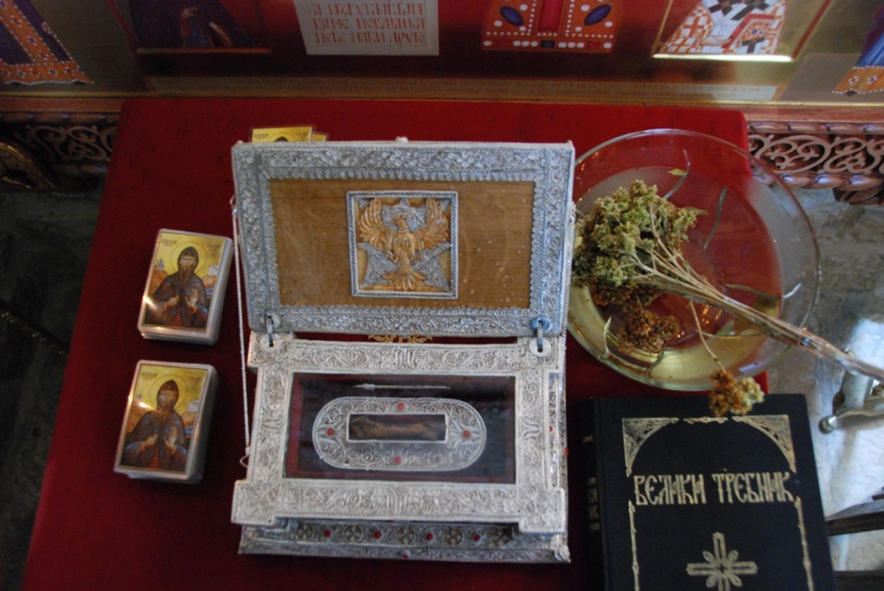
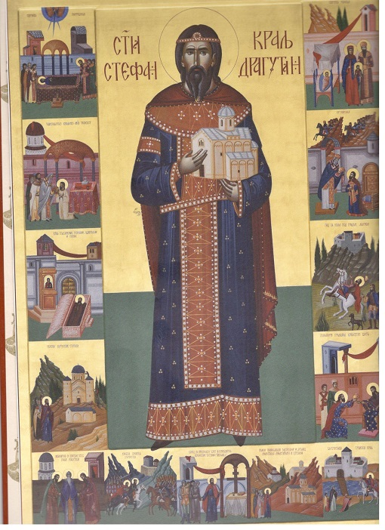
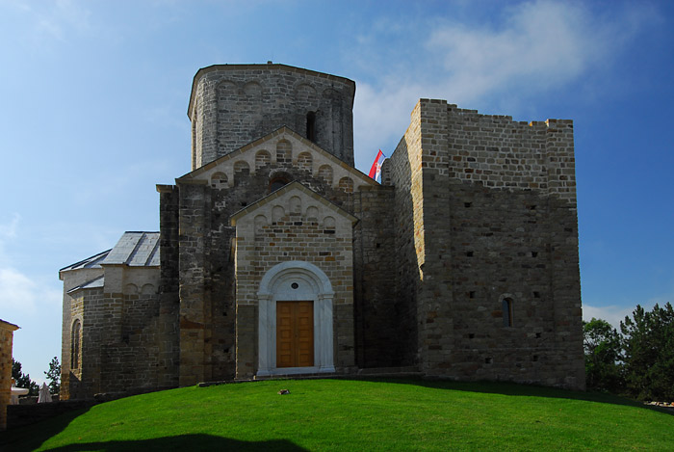
Драгутин+Теоктист+светитељ
Део моштију Св.Теоктиста
Манастир Ђурђеви Ступови
Драгутин је упозорио људе око себе пре смрти да ако га Бог прогласи за свеца,
да они његове кости неопевавају као светитељске, тиме је показао изузетну скромност која га је красила цео живот. Рекао им је да му тело пренесу у Ђурђеве Ступове.

